Slide 1
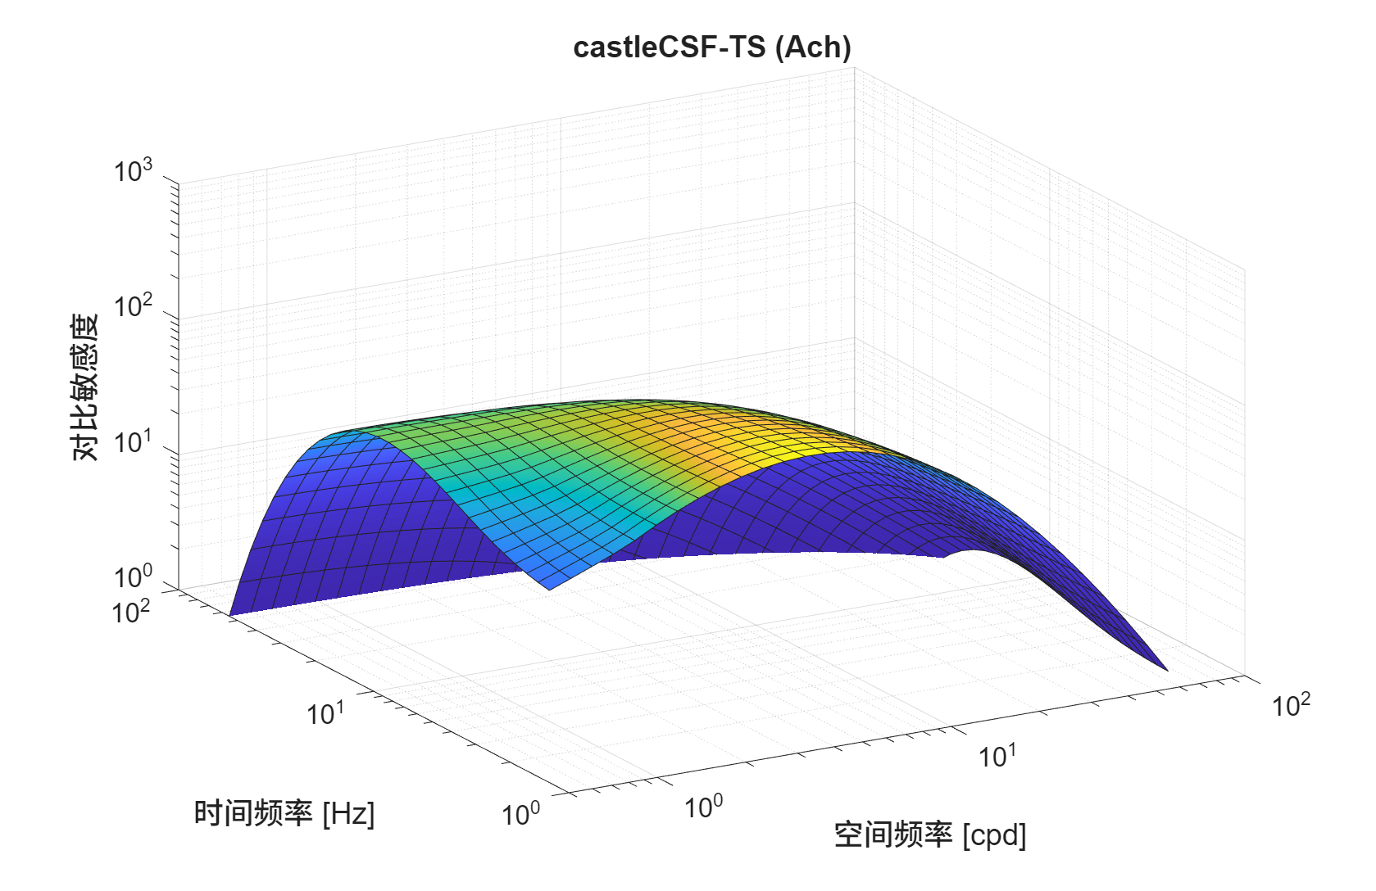





castleCSF-TS(Ach)
$${10}^{3}$$
$${10}^{2}$$
对比敏感度
$${10}^{1}$$
$${10}^{0}$$
$${10}^{2}$$
$${10}^{1}$$
$${10}^{2}$$
时间频率[Hz]
$${10}^{1}$$
$${10}^{0}$$
$${10}^{0}$$
空间频率[cpd]

Slide 2
castleCSF-TS(RG)
castleCSF-TS(Ach)
$${10}^{3}$$
$${10}^{3}$$
$${10}^{2}$$
$${10}^{2}$$
对比敏感度
对比敏感度
$${10}^{1}$$
$${10}^{1}$$
$${10}^{0}$$
$${10}^{2}$$
$${10}^{2}$$
$${10}^{2}$$
$${10}^{1}$$
$${10}^{2}$$
$${10}^{1}$$
$${10}^{1}$$
时间频率[Hz]
$${10}^{1}$$
时间频率[Hz]
$${10}^{0}$$
$${10}^{0}$$
$${10}^{0}$$
$${10}^{0}$$
空间频率[cpd]

Slide 3
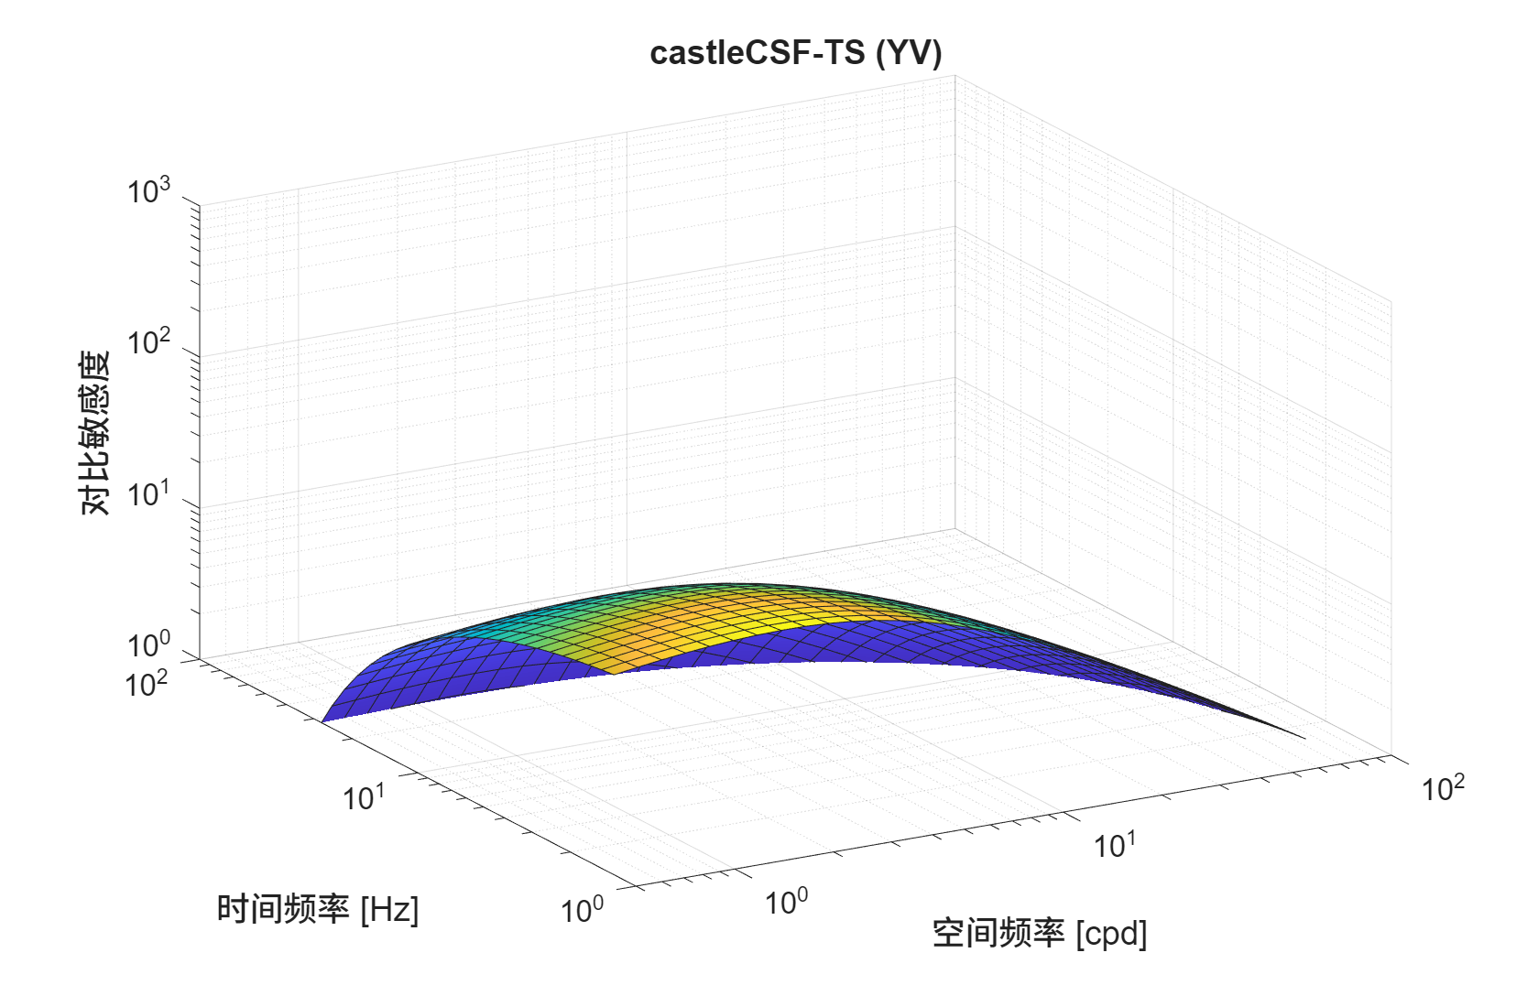

castleCSF-TS(YV)
$${10}^{3}$$
$${10}^{2}$$
对比敏感度
$${10}^{1}$$
$${10}^{0}$$
$${10}^{2}$$
$${10}^{1}$$
$${10}^{2}$$
时间频率[Hz]
$${10}^{1}$$
$${10}^{0}$$
$${10}^{0}$$
空间频率[cpd]

Slide 4

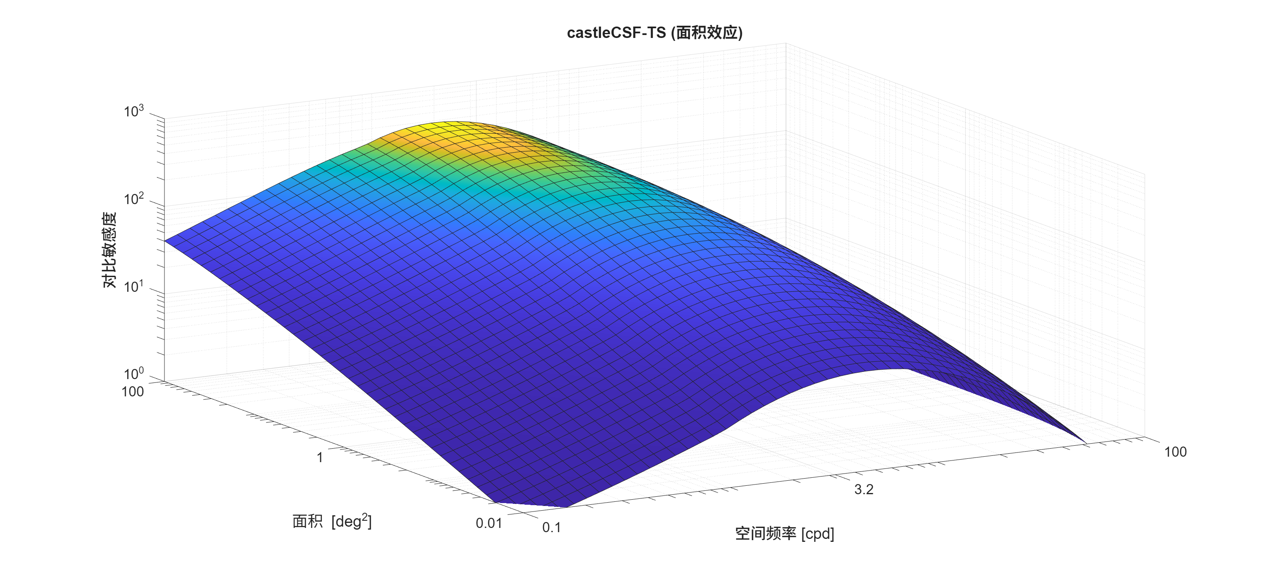

castleCSF-TS (面积)
$${10}^{3}$$
$${10}^{2}$$
对比敏感度
$${10}^{1}$$
$${10}^{0}$$
100
1
100
$$[\deg^{2}]$$
3.2
面积
0.01
0.1
空间频率[cpd]

Slide 5
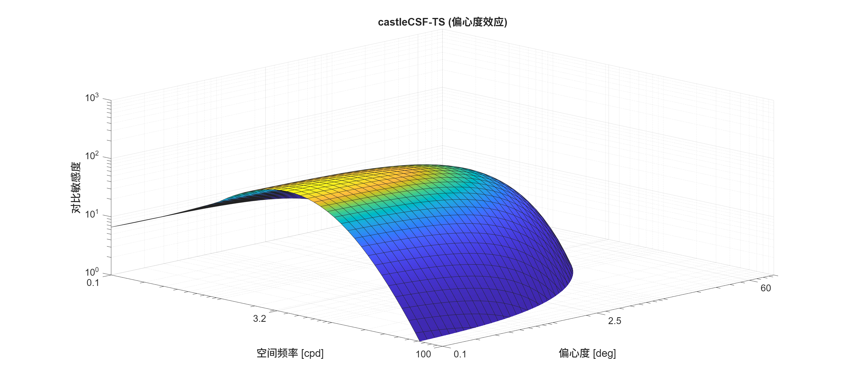

castleCSF-TS (偏心度)
$${10}^{3}$$
对比敏感度
$${10}^{2}$$
$${10}^{1}$$
$${10}^{0}$$
0.1
60
3.2
2.5
空间频率[cpd]
100
0.1
偏心度[deg]

Slide 6
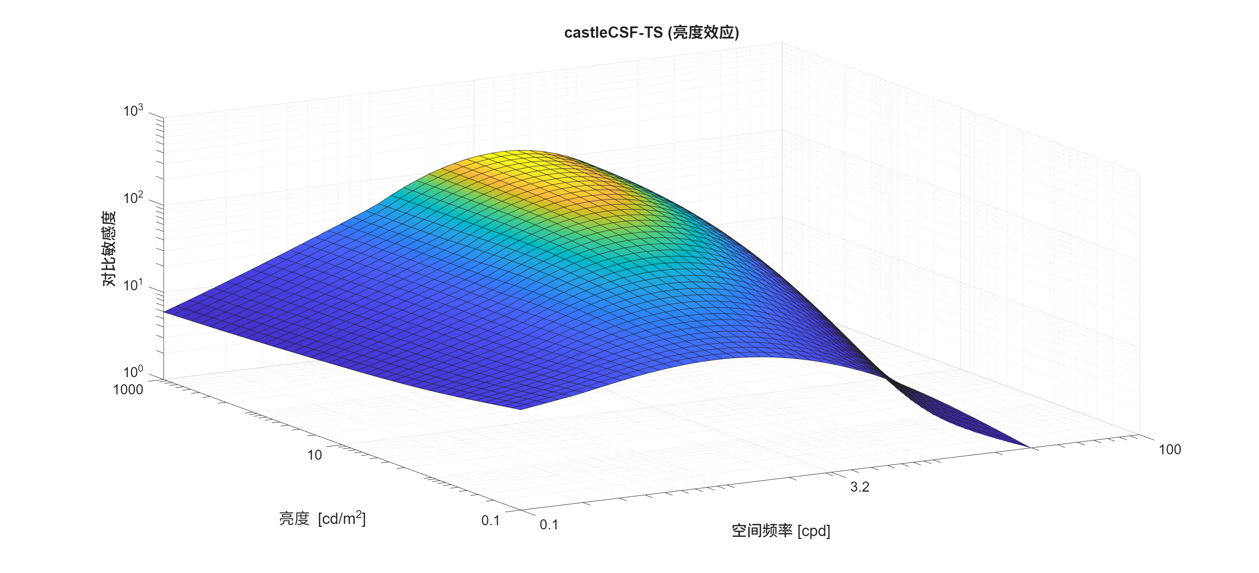

castleCSF-TS (亮度)
$${10}^{3}$$
$${10}^{2}$$
对比敏感度
$${10}^{1}$$
$${10}^{0}$$
$${10}^{3}$$
$${10}^{1}$$
100
3.2
亮度
$$[{cd/m}^{2}]$$
0.1
0.1
空间频率[cpd]

Slide 7
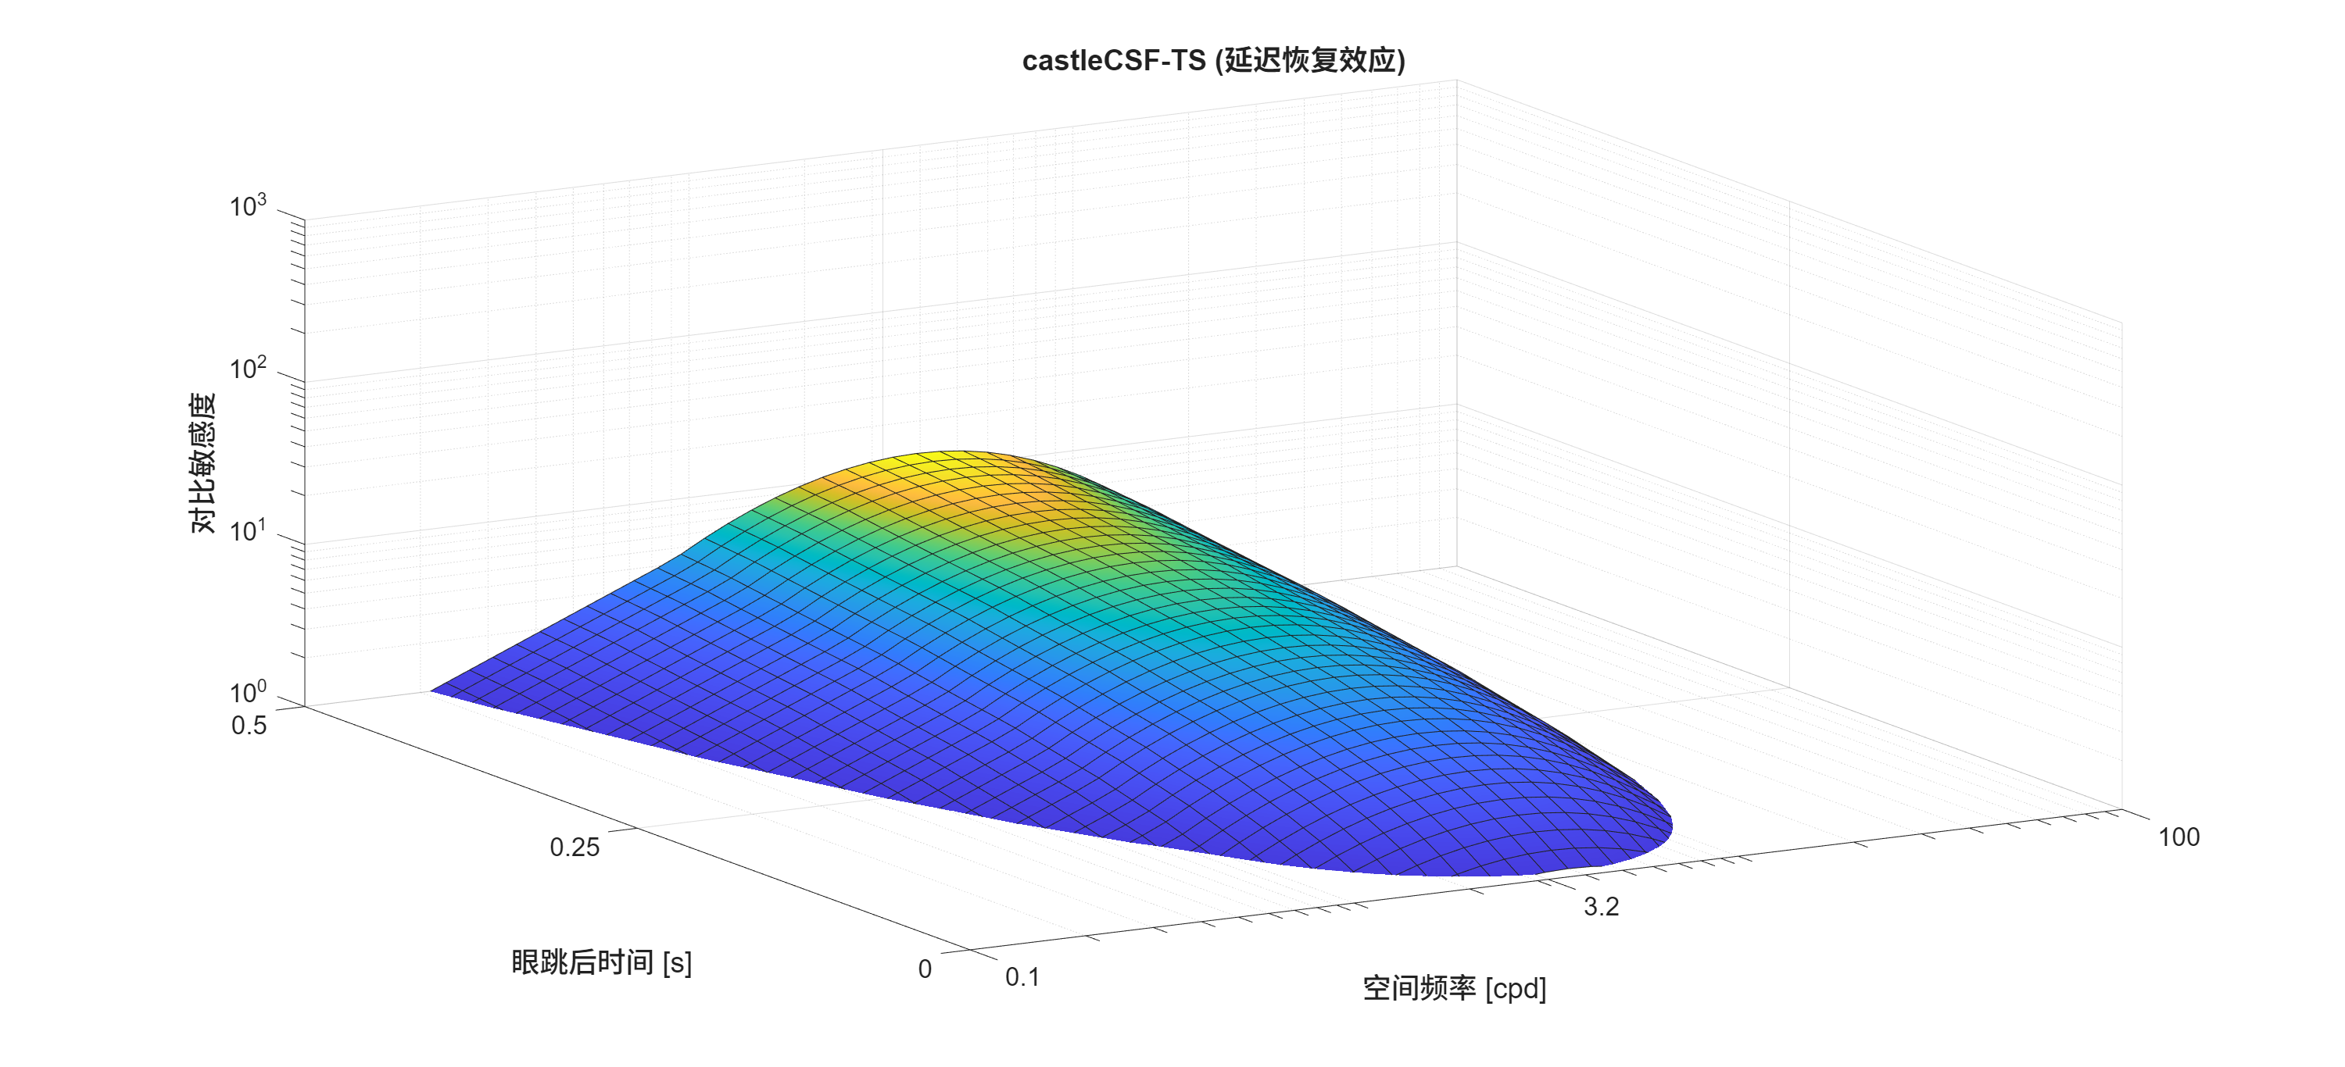
castleCSF-TS (扫视后时间)
$${10}^{3}$$
$${10}^{2}$$
对比敏感度
$${10}^{1}$$
$${10}^{0}$$
500
250
100
扫视后时间[ms]
3.2
0
0.1
空间频率[cpd]

Slide 8
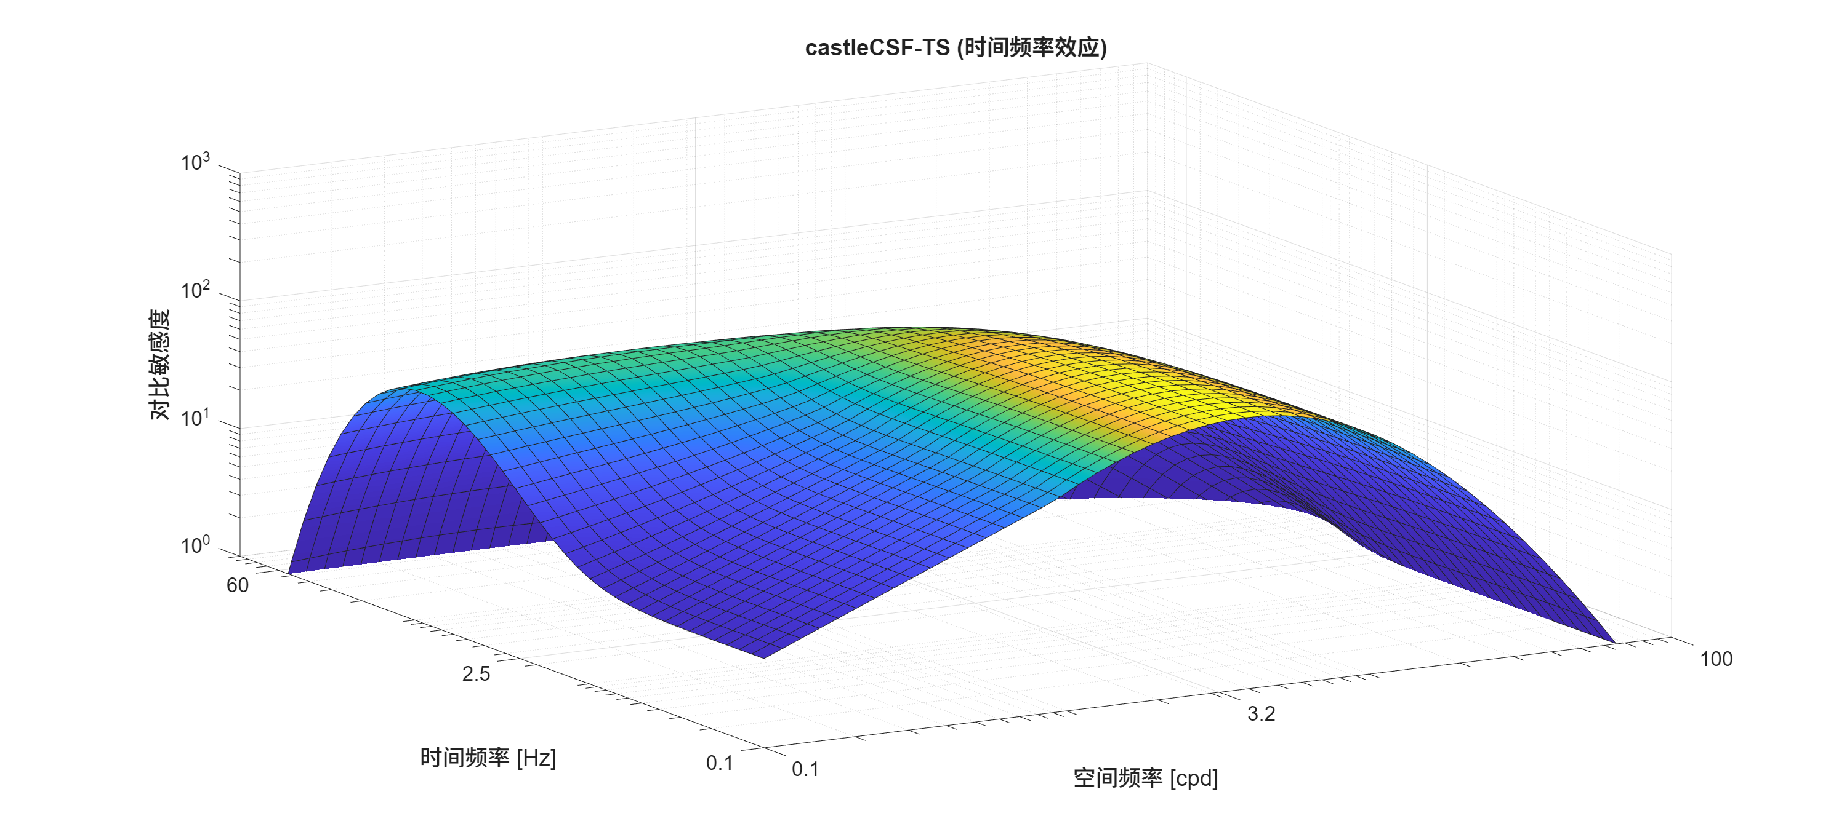
castleCSF-TS (时间频率)
$${10}^{3}$$
$${10}^{2}$$
对比敏感度
$${10}^{1}$$
$${10}^{0}$$
60
100
2.5
3.2
时间频率[Hz]
0.1
0.1
空间频率[cpd]

